Slide 1

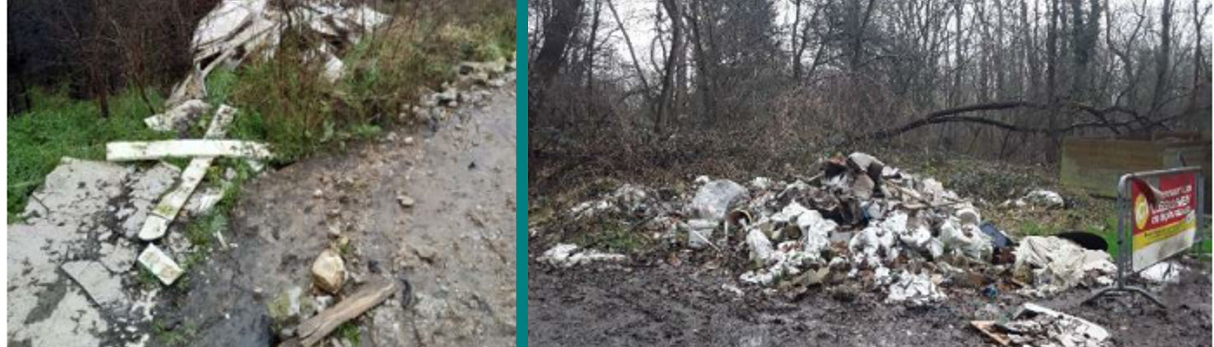
Collecte et traitement des dépôts sauvages
sur une partie du territoire de la
CARPF
REUNION MENSUELLE
25 SEPTEMBRE 2025

Slide 2
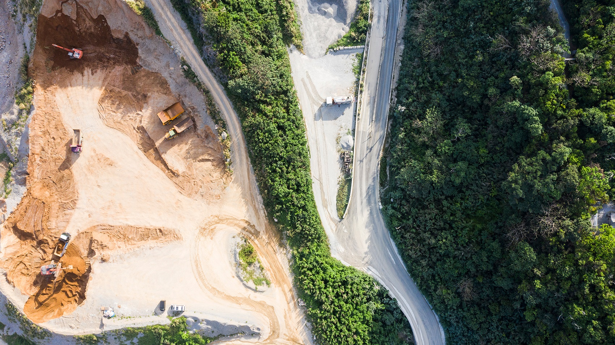
Sommaire:
1- Bilan de l’activité
2- Planning et moyen
3- Point financier
4- Divers

Slide 3
1.
Bilan de l’activité

Slide 4
Coup de propre

Slide 5
1-1/ Prestations réalisées : coups de propre
Collectes en quelques chiffres au 22/09/2025:
Désignation |  | Nombre | Pourcentage
Dépôts enlevés |  | 291 | 72%
Dépôts à retirer | Dépôts différés (accès, mauvaises adresses etc.) | 34 | 8%
 | Dépôts amiantés | 25 | 6%
 | Dépôts avec suspicion d’amiante | 12 | 3%
 | Dépôts planifiés | 46 | 11%
TOTAL |  |  | 100%
Quantités colletées (T) | 528

Slide 6
1-1/ Prestations réalisées : coups de propre
Collectes par catégorie de déchets

Slide 7
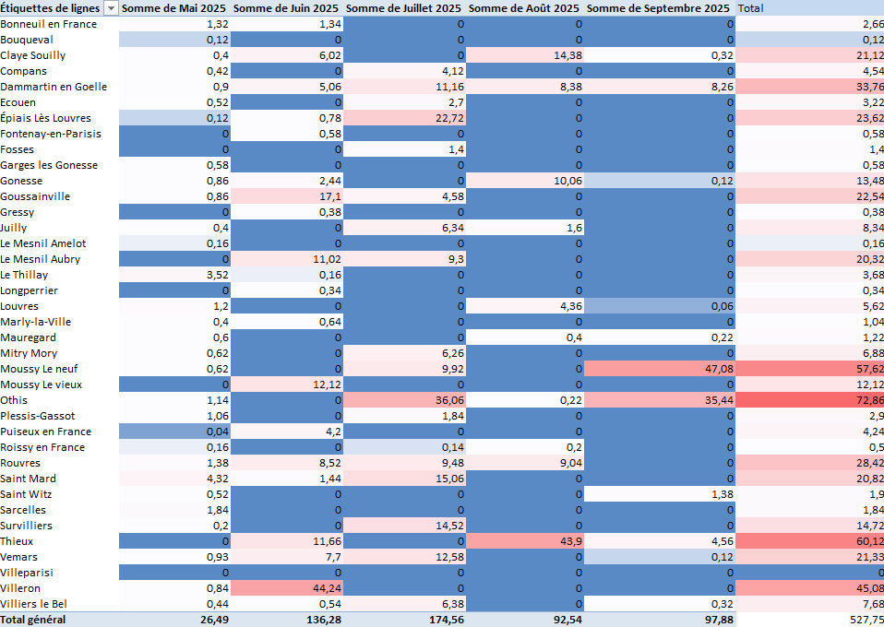
1-1/ Prestations réalisées : coups de propre
Collectes par commune

Slide 8
1-1/ Prestations réalisées : coups de propre
Cartographie des enlèvements
https://www.google.com/maps/d/edit?mid=1FlxaWd0D7uMt65SWldsPyFBqHGoY-eQ&usp=sharing

Slide 9
Ordres de service

Slide 10
1-2/ Prestations réalisées : ordre de service
En quelques chiffres au 22/09/2025
Désignation | Nombre d’évacuation | Pourcentage
Terminés | 91 | 52%
Dépôts amiantés | 11 | 6%
En cours | 70 | 42%
SIGNALEMENTS ATTRIBUES | 172 | 100%
Quantités colletées (T) | 202

Slide 11
1-2/ Prestations réalisées : ordre de service
Collectes par catégorie de déchets

Slide 12
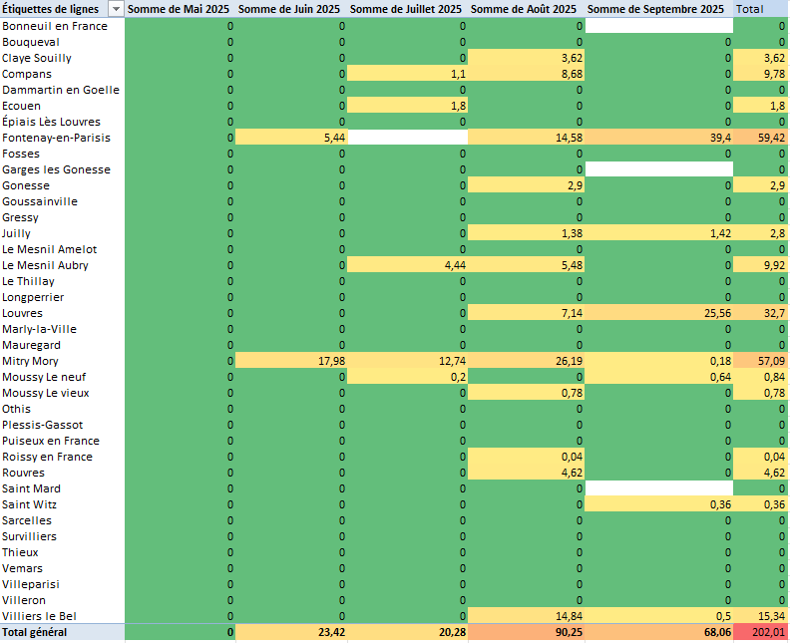
1-2/ Prestations réalisées : ordre de service
Collectes par commune

Slide 13
2.
Planning et moyens

Slide 14
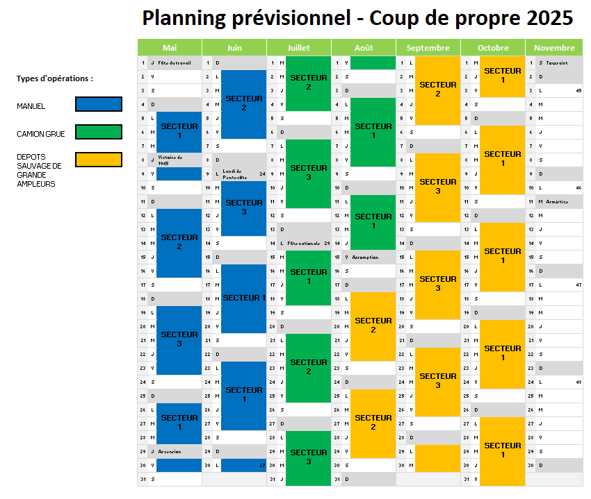
2-1/ Planning prévisionnel

Slide 15
2-2/ Planning d’exécution
Désignation | Date fin prévisionnelle
CP hors amiante | 17/10/2025
Dépôts amiantés | 14/11/2025
Fin CP | 14/11/2025

Slide 16
2-3/ Moyens humains et matériels
150 m3 en cours de tri
MATERIEL
PERSONNEL
Minipelle + Pelle + pince de tri
DIS ET DIB
4 agents de sur-tri
2 compagnons pour les collectes manuelles
Camion grue
9 bennes étiquetées
Véhicule utilitaire 3,5T
DECHETS DANGEREUX
PETITS FLUX
COLLECTES
Bacs de rétention
Big bag 1 m3
730 T ( CP + OS)

Slide 17
3.
Point financier

Slide 18
3-1/ Facture établies
Factures cumulées au 31/08/2025
  291 coups de propre réalisés
  91 OS réalisés*
Désignation | Montant
Coups de propre | 291 118 €
Ordres de service | 60 412€
Notes:
Non inclus : Déchets en cours de tri (136T)

Slide 19
4.
Pour insérer une image :
- Supprimer l’image de fond présente actuellement
- Importer l’image ou la faire glisser dans la zone prévue
- Sélectionner le visuel puis le mettre en arrière-plan
- Le cas échéant, ajuster le cadrage dans Format de l’image
Divers
  Geo localisation
  Traceurs GPS
  Factures septembre
  Communication Tersen//CARPF//SIGIDURS
  Avenant

Slide 20
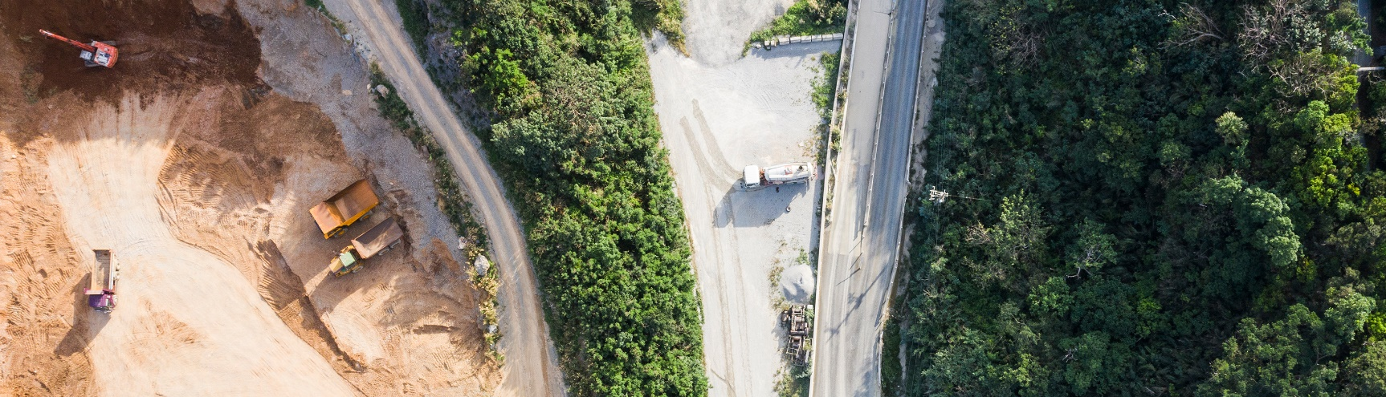
Pour insérer une image :
- Supprimer l’image de fond présente actuellement
- Importer l’image ou la faire glisser dans la zone prévue
- Le cas échéant, ajuster le cadrage dans Format de l’image
- Sélectionner le trait vertical et le replacer au premier plan
Nous vous remercions toutes et tous, pour votre attention

